Slide 1




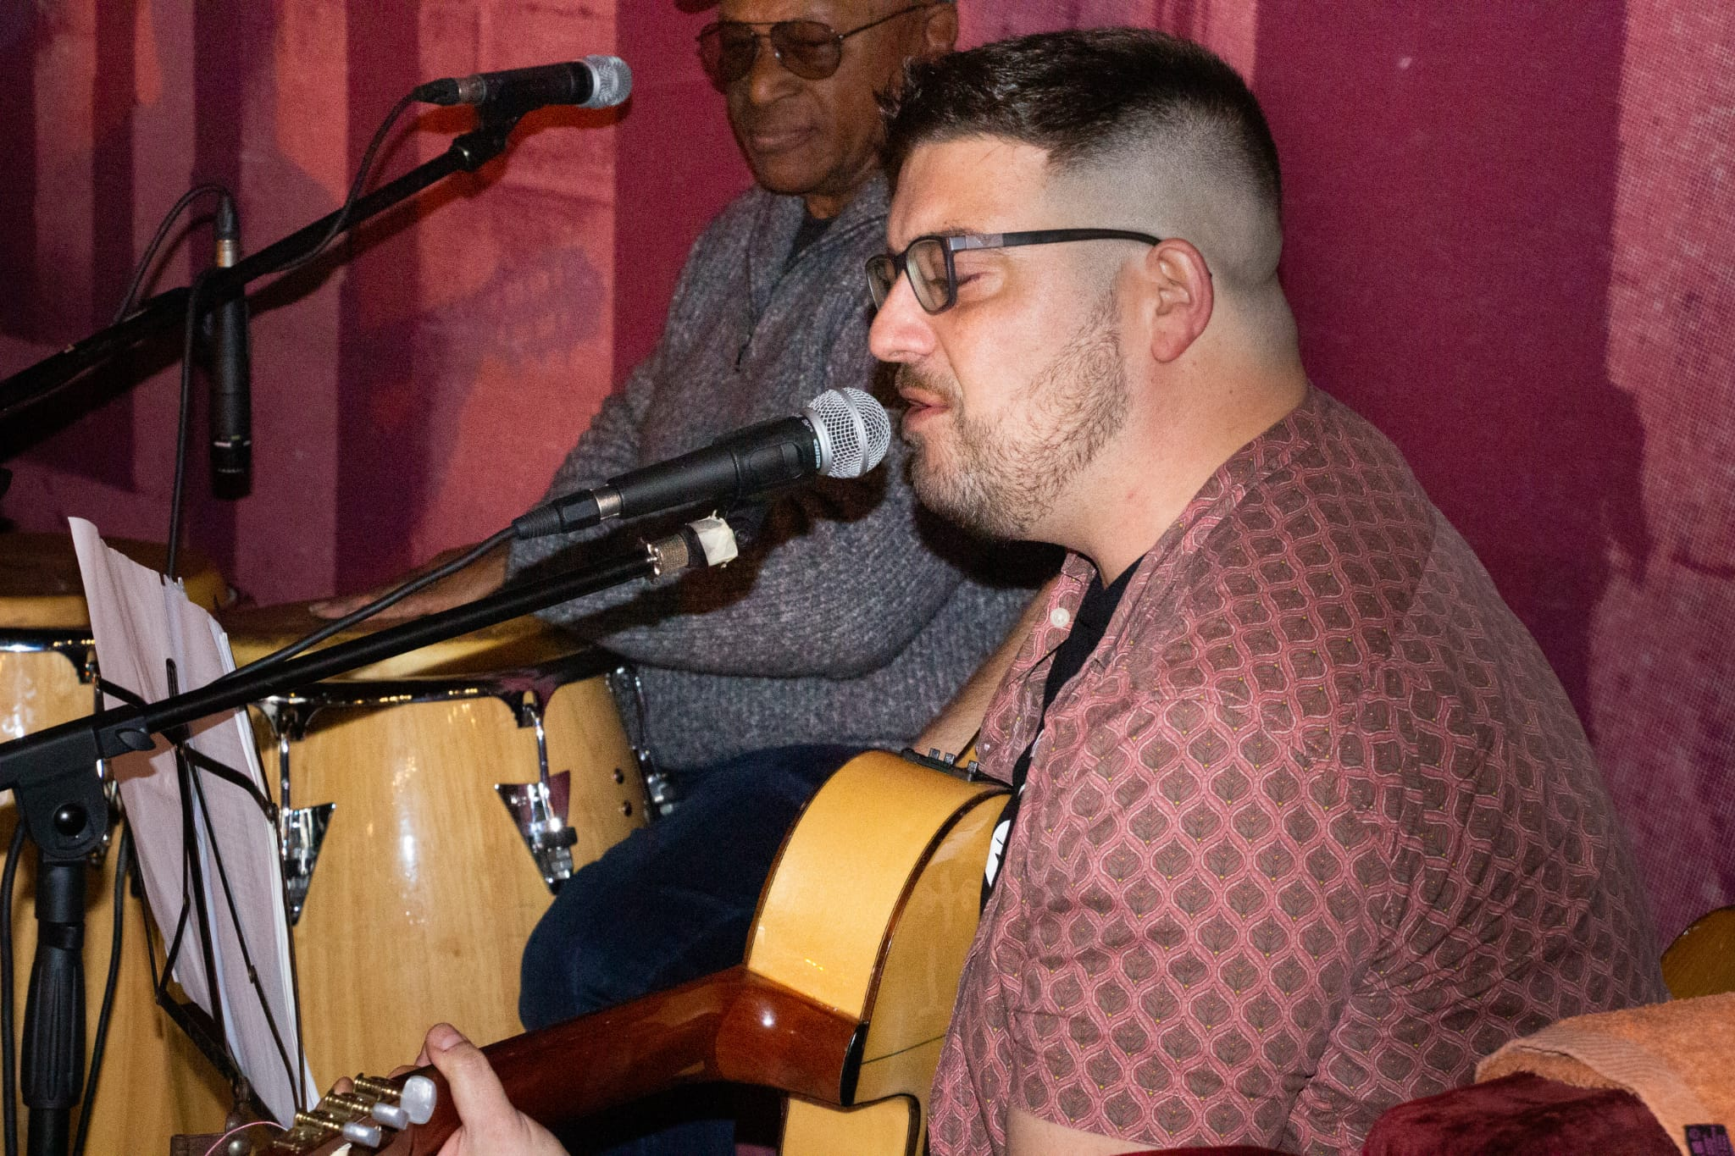
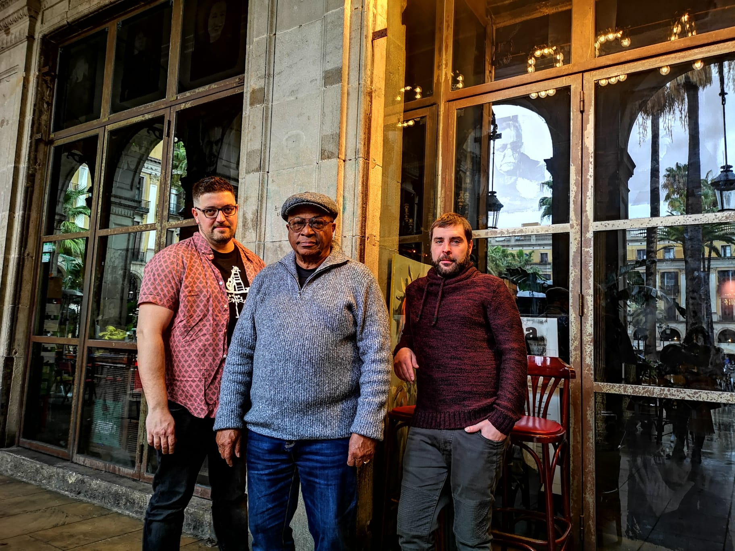
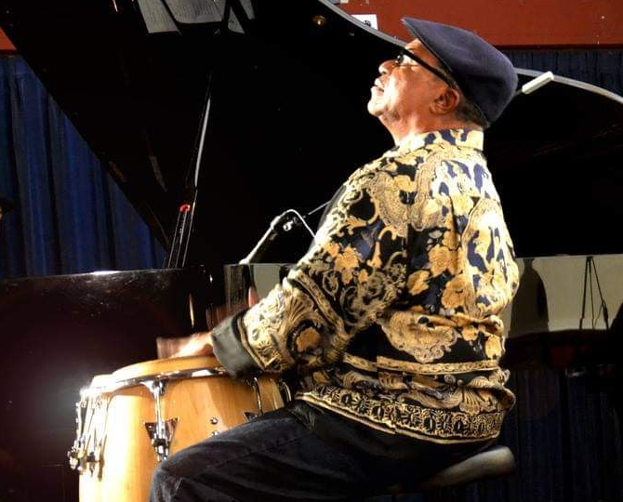
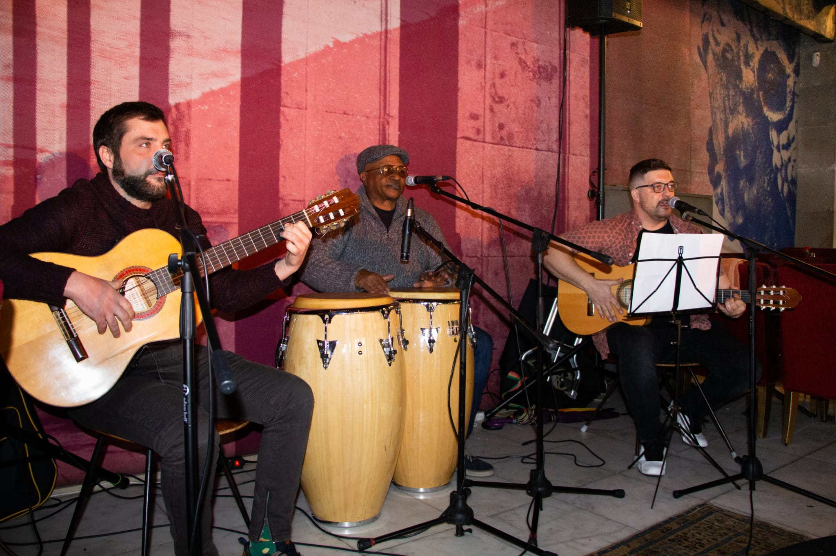
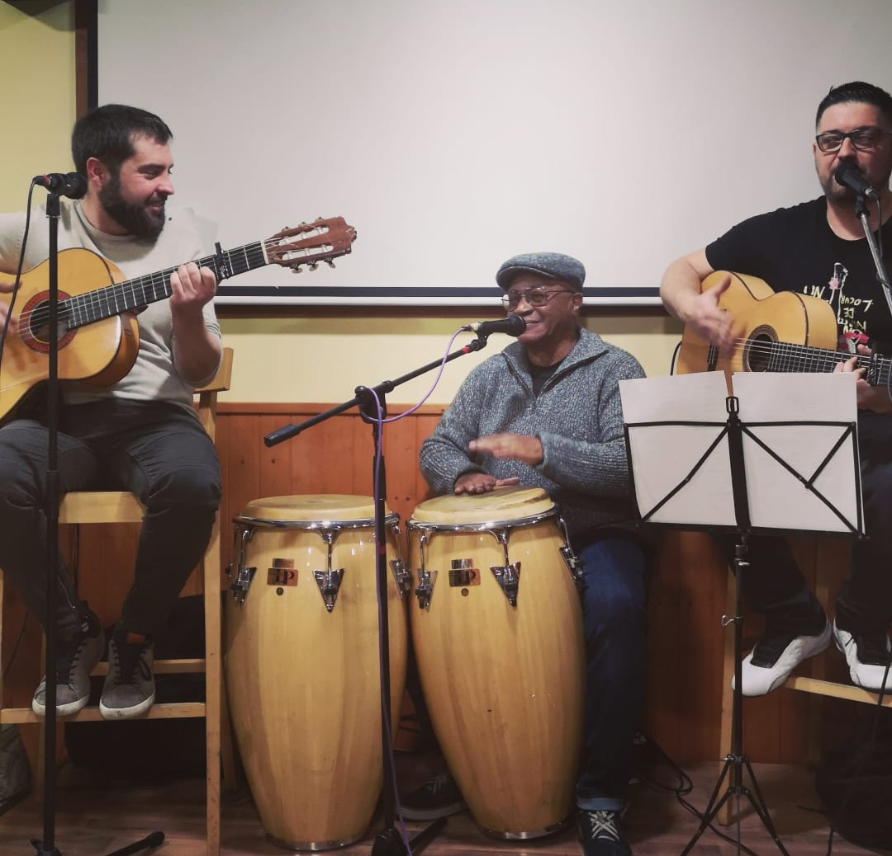
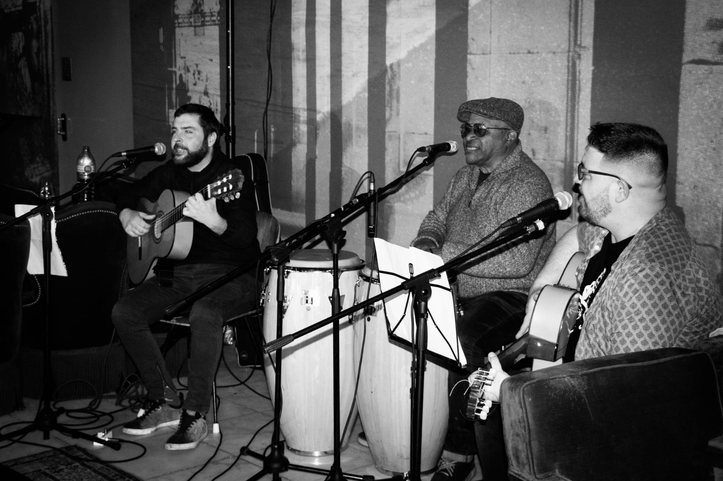
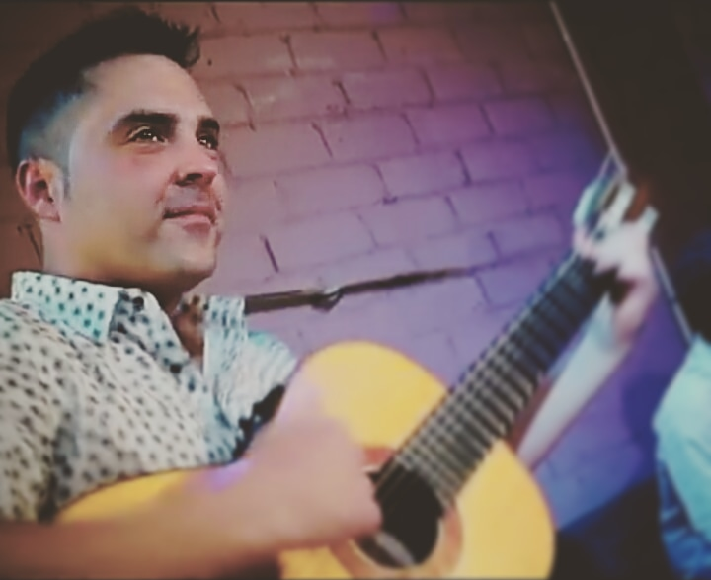
son_compadres
+34 626807413
+34 660167726
+34 616076012
Son Compadres
Este grupo se forma entre amigos en casa de Pepe. Nace de una inspiración de tres personas unidas por su pasión a la música. El nombre del grupo proviene del trato de sus componentes que se trataban de compadres por su amistad anterior. En Son Compadres hacemos grandes versiones, desde las rumbas más flamencas hasta los distintos modos latinos como el Son Cubano, la Timba , la Bossa Nova , el Bolero etc... Ofrecemos un concierto dinámico lleno de ritmo y alegría.
Pepe Rodríguez
Empezó su camino en la música a los 17 años, de la mano del maestro Fernando Carranza. Integrante de varios grupos como guitarra y cantante. El flamenco y la rumba son sus pasiones pero se deja encandilar por otros estilos musicales.
Humberto Carrero Menocal
Se inició como músico profesional a los 18 años con la agrupación Jóvenes Alegres dirigido por Mario Chavalonga, percusionista del conjunto folclórico nacional de Cuba. Más tarde integró la agrupación Tataguines y sus Tataguinitos durante 15 años girando por América y Europa. Graduado en percusión armonía y trompeta.
Antonio González
Iniciado en la música a los 17 años por su afición a la guitarra y el flamenco, aunque influenciado por diferentes músicas. Formado en el taller de música y la escuela de guitarra de Rafael cañizares

